Slide 1

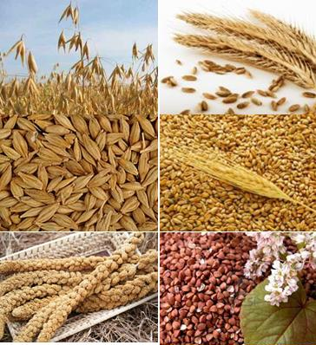
РЕСПУБЛИКАНСКОЕ НАУЧНОЕ УНИТАРНОЕ ПРЕДПРИЯТИЕ
«ИНСТИТУТ СИСТЕМНЫХ ИССЛЕДОВАНИЙ В АПК НАЦИОНАЛЬНОЙ АКАДЕМИИ НАУК БЕЛАРУСИ»
XVIII МЕЖДУНАРОДНАЯ НАУЧНО-ПРАКТИЧЕСКАЯ КОНФЕРЕНЦИЯ «ТРАНСФОРМАЦИЯ СОЦИАЛЬНО-ЭКОНОМИЧЕСКОЙ МОДЕЛИ РАЗВИТИЯ СТРАНЫ: НЕОБХОДИМОСТЬ, ВОЗМОЖНОСТИ, НАПРАВЛЕНИЯ»
Тема доклада:
Ценовое регулирование сельскохозяйственной продукции, поставляемой для государственных нужд: опыт Республики Беларусь
Макрак Светлана Васильевна,
заведующий сектором ценообразования,
доктор экономических наук, доцент
makraksv@inbox.ru
14-15 мая 2026 года

Slide 2
Рисунок – Сопоставление индексов цен на промышленную продукцию, работы и услуги, потребляемые сельскохозяйственными организациями, цен производителей сельскохозяйственной продукции, паритета цен, 1991-2025 гг.

Slide 3
Таблица – Индексы цен на сельскохозяйственную продукцию и продовольствие в Республике Беларусь 2020-2025 гг.
Виды продукции | 2020 | 2021 | 2022 | 2023 | 2024 | 2025
Индекс потребительских цен на товары и услуги в % к предыдущему периоду | 104,57 | 109,39 | 116,48 | 106,29 | 106,63 | 109,00
Индекс цен производителей сельскохозяйственной продукции в % к соответствующему периоду предыдущего года по территории Республики Беларусь: всего по видам сельскохозяйственной продукции | 108,0 | 115,3 | 124,3 | 104,6 | 104,5 | 108,5
растениеводство | 107,7 | 119,7 | 125,5 | 103,7 | 104,9 | 106,9
животноводство | 108,1 | 114,1 | 123,9 | 104,9 | 104,3 | 108,9

Slide 4
Республика Армения | Республика Беларусь | Республика Казахстан | Кыргызская Республика | Российская Федерация
Государственные закупки сельскохозяйственной продукции не осуществляются | 1. Государственные закупки сельскохозяйственной продукции для республиканских нужд 2. Закупка в стабилизационные фонды местными органами власти | 1) Формирование и реализация государственных резервов хранения посредством. –закупа, хранения, освежения и использования резервного запаса зерна; – проведения интервенционных операций (при необходимости); – формирования экспортных партий и стабилизации экспортных поставок зерна на внешние рынки сбыта) 2) Формирование регионального продовольственного стабилизационного фонда, за исключением зерна | 1. Государственные закупки в резерв Государственным зерна продовольственного пшеницы фондом материальных резервов при Правительстве Кыргызской Республики 2. Закупочные и товарные интервенции на рынке сельскохозяйственной продукции, сырья и продовольствия предусмотрены, но на практике не осуществляются | 1. Формирование заказов на закупку и поставку сельскохозяйственной продукции, сырья и продовольствия для: – федеральных государственных нужд (федеральный фонд); – региональных государственных нужд (региональные фонды) 2. Государственные закупочные и товарные интервенции

Slide 5
Постановление Совета Министров Республики Беларусь «О поставке (закупке) сельскохозяйственной продукции и сырья для республиканских государственных нужд на 2026 год» №805 от 31.12.2025 г. – утверждение объемов заказа (по областям) и установление механизма его реализации
Таблица – Отношение объема государственных нужд к объему производства в с.-х. организациях (фрагмент), %
Год | Пшеница | Рожь | Гречиха | Масло семян рапса
2010 | 30,2 | 44,5 | - | 142,5
2011 | 28,5 | 38,0 | - | 119,0
2012 | 26,7 | 39,4 | 63,1 | 40,2
2013 | 38,1 | 50,8 | 47,1 | 46,9
2014 | 26,7 | 43,0 | 45,3 | 42,5
2015 | 27,0 | 44,1 | 54,0 | 45,2
2016 | 32,6 | 43,5 | 49,1 | –
2017 | 22,8 | 36,4 | 62,7 | 18,3
2018 | 31,3 | 48,9 | 100,0 | 57,0
2019 | 36,0 | 33,1 | 57,9 | 35,7
2020 | 27,0 | 23,4 | 70,4 | 27,9
Постановление Совета Министров Республики Беларусь «Об установлении перечня заготовителей и объемов поставок (закупок) сельскохозяйственной продукции и сырья для республиканских государственных нужд на 2026 год» № 6 от 22.01.2026 г. - утверждение заготовителей продукции и объемов поставок
Постановление Министерства сельского хозяйства и продовольствия «Об установлении фиксированных цен на сельскохозяйственную продукцию (растениеводства) урожая 2026 года, закупаемую для республиканских государственных нужд» № 15 от 26.02.2026 г. – утверждение уровней цен и установление надбавок (скидок) к цене с учетом качественных характеристик продукции
Виды ежегодно утверждаемых цен
Предельно максимальные
Предельно минимальные
Фиксированные
Рисунок – Нормативно-правовое обеспечение поставок (закупок) сельскохозяйственной продукции для государственных нужд

Slide 6
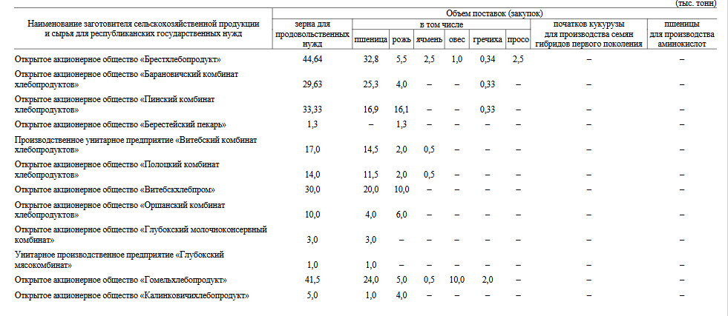
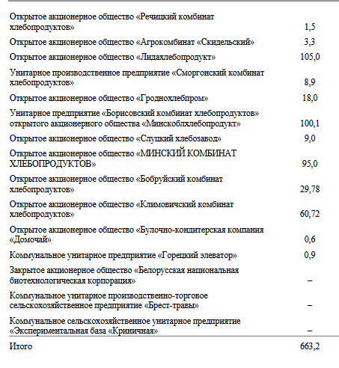
Таблица – Перечень заготовителей и объемы поставок (закупок) сельскохозяйственной продукции и сырья для республиканских государственных нужд на 2026 год

Slide 7
Таблица – Динамика закупочных цен на отдельные виды продукции растениеводства, поставляемой для государственных нужд (фрагмент), бел. руб./т
Виды продукции | 2020 | 2021 | 2022 | 2023 | 2024 | 2025 | 2026
 | ПРЕД. МАКС. | ФИКС. | ФИКС. | ФИКС. | ФИКС. | ФИКС. | ФИКС
Рожь:
поставляемая для переработки в муку класс 1-3 | 246,12 | 255,96 | 348,11 | 370,04 | 370,04 | 370,01 | 391,13
фуражная | 197,49 | 205,39 | -- | -- | -- | -- | --
Пшеница мягкая продовольственная
2 кл. сод.клейк. не менее 28 % | 394,5 | 410,28 | 492,34 | 523,36 | 523,36 | 523,36 | 523,36
3 кл. сод.клейк. не менее 22 % | 360,58 | 375 | 450 | 478,35 | 478,35 | 478,35 | 478,35
4 кл. сод.клейк. не менее 18 % | 315,93 | 328,57 | 394,28 | 419,123 | 419,12 | 419,12 | 419,12
фуражная | 249,98 | 259,98 | -- | -- | -- | -- | --
Ячмень
пивоваренный | 317,46 | 380 | 450 | 478,35 | 478,35 | 478,35 | 478,35
продовольственный 1 класс | 241,31 | 250,96 | 272,04 | 289,18 | 289,18 | 289,18 | --
Овес
продовольственный 1 класс | 239,7 | 249,29 | 362,96 | 385,83 | 385,83 | 385,83 | 407,82
продовольственный 2 класс | 225,84 | 234,87 | 341,98 | 363,52 | 363,52 | 363,52 | 384,24
продовольственный 3 класс | 180,83 | 188,06 | 273,82 | 291,07 | 291,07 | 291,07 | 307,66
фуражный 4 класс | 144,89 | 150,69 | -- | -- | -- | -- | --
Гречиха
продовольственная 1 класса | 566,59 | 589,25 | 849,7 | 903,23 | 903,23 | 623,23 | 623,23
продовольственная 2 класса | 527,32 | 548,41 | 790,81 | 840,63 | 840,63 | 580,03 | 580,03
продовольственная 3 класса | 468,9 | 487,66 | 703,2 | 747,5 | 747,5 | 515,77 | 515,77

Slide 8
Таблица – Динамика закупочных цен на отдельные виды продукции растениеводства, поставляемой для государственных нужд (фрагмент), долл США/т
Виды продукции | 2010 | 2015 | 2020 | 2021 | 2022 | 2023 | 2024 | 2025 | 2026
 | ФИКС. | ПРЕД. МАКС. | ПРЕД. МАКС. | ФИКС. | ФИКС. | ФИКС. | ФИКС. | ФИКС. | ФИКС
Рожь:
поставляемая для переработки в муку класс 1-3 | 86,3 | 81,9 | 101,0 | 100,8 | 132,4 | 123,0 | 114,0 | 120,5 | 127,4
фуражная | 70,1 | 65,6 | 81,0 | 80,9 | 70,1 | - | - | - | -
Пшеница мягкая продовольственная
2 кл. сод.клейк. не менее 28 % | 154,1 | 141,5 | 161,7 | 161,6 | 187,3 | 173,9 | 161,2 | 170,5 | 181,0
3 кл. сод.клейк. не менее 22 % | 145,0 | 132,0 | 147,8 | 147,7 | 171,2 | 159,0 | 147,3 | 155,8 | 165,5
4 кл. сод.клейк. не менее 18 % | 126,9 | 115,7 | 129,5 | 129,4 | 150,5 | - | 129,1 | 136,5 | 145,0
фуражная | 95,3 | 92,4 | 102,5 | 102,4 | - | - | - | - | -
Ячмень
пивоваренный | --- | 125,7 | 130,2 | 149,7 | 171,2 | 159,0 | 147,3 | 155,8 | 165,5
фуражный | 83,9 | 70,7 | 79,2 | 79,2 | - | - | - | - | -
продовольственный 1 класс | 129,2 | 88,3 | 98,9 | 98,9 | 129,2 | - | - | - | 105,7
Овес
продовольственный 1 класс | 127,5 | 84,5 | 98,3 | 98,2 | 127,5 | 128,2 | 118,8 | 125,7 | 141,1
продовольственный 2 класс | 120,8 | 79,6 | 92,6 | 92,5 | 130,1 | 120,8 | 112,0 | 118,6 | 132,9
продовольственный 3 класс | 95,7 | 63,8 | 74,1 | 74,1 | 104,2 | 96,7 | 89,7 | 94,8 | 106,4
фуражный 4 класс | 59,1 | 51,1 | 59,4 | 59,4 | - | - | - | - | -
Гречиха
продовольственная 1 класса | 454,1 | 231,7 | 232,3 | 232,2 | 323,2 | 300,2 | 278,2 | 203,0 | 215,6
продовольственная 2 класса | 421,9 | 215,7 | 216,2 | 216,1 | 421,9 | 279,4 | 258,9 | 189,0 | 200,6
продовольственная 3 класса | 378,3 | 191,8 | 192,3 | 192,1 | 378,3 | 248,4 | 230,2 | 168,0 | 178,4

Slide 9
Таблица – Расчет производственно-экономических показателей возделывания пшеницы
Показатели | Год |  |  |  |  |  | 2024 к 2020 г., % (п. п.)
 | 2020 | 2021 | 2022 | 2023* | 2024* | 2025*
Пшеница
Валовой сбор (с.-х. организации в фокус-группе), тыс. т | 2635,5 | 2322,6 | 3025,0 | 2643,0 | 2708,0 | 3105,0 | 102,8
Объем госзаказа, тыс. т | 464,5 | 478,1 | 532,0 | 530,0 | 551,6 | 507,7 | 118,8
Уровень нагрузки госзаказа к объему производства, % | 17,6 | 20,6 | 17,5 | 20,1 | 20,4 | 16,4 | 115,9
Утвержденная цена в рамках госнужд, бел. руб./т: 1 уровень¹ | 394,5 | 410,3 | 492,4 | 523,36 | 523,36 | 523,36 | 132,7
2 уровень² | 360,6 | 375,0 | 450,0 | 478,35 | 478,35 | 478,35 | 132,7
3 уровень³ | 315,9 | 328,6 | 394,3 | 419,12 | 419,12 | 419,12 | 132,7
Фактическая цена по фокус-группе, бел. руб./т | 351,7 | 382,0 | 453,3 | 455,9 | 436,7 | н/д | 124,2
Индекс цен (цена госнужды к фактической цене реализации): 1 уровень¹ | 1,12 | 1,07 | 1,09 | 1,15 | 1,20 | н/д | 107,1
2 уровень² | 1,03 | 0,98 | 0,99 | 1,05 | 1,10 | н/д | 106,8
3 уровень³ | 0,90 | 0,86 | 0,87 | 0,92 | 0,96 | н/д | 106,7
Рентабельность реализации в фокус-группе, % | 36,7 | 24,9 | 29,5 | 19,9 | 10,4 | н/д | 28,3
Потенциальная рентабельность реализации, % 1 уровень¹ | 53,4 | 34,1 | 40,7 | 37,6 | 32,3 | н/д | 60,5
2 уровень² | 40,2 | 22,6 | 28,6 | 25,8 | 20,9 | н/д | 52,0
3 уровень³ | 22,9 | 7,4 | 12,6 | 10,2 | 6,0 | н/д | 9,0

Slide 10
Рисунок – Сопоставление фактических и закупочных (в рамках поставки продукции для государственных нужд) цен на сельскохозяйственную продукцию, 2021 г.

Slide 11
Таблица – Расчет коэффициентов защиты производителей продовольствия, поставляемого для республиканских нужд, 2015-2025 гг. (фрагмент)
Показатель | Этал. значение | 2015 | 2016 | 2017 | 2018 | 2019 | 2020 | 2021 | 2022 | 2023 | 2024 | 2025
Гречиха
Данные для расчета
Внутренняя цена, долл./т |  | 209,66 | 217,60 | 261,34 | 266,05 | 230,21 | 214,42 | 227,76 | 281,95 | 274,39 | 178,47 | 194,58
Закупочная цена, долл./т |  | 232,28 | 240,94 | 297,61 | 309,11 | 270,91 | 232,70 | 232,15 | 324,33 | 300,96 | 278,35 | 203,30
Внешняя цена, долл./т |  | 314,97 | 484,35 | 1733,16 | 781,25 | 369,18 | 431,18 | 541,19 | н/д | н/д | н/д | н/д
Коэффициенты защиты производителей
Номинальный коэф. защиты производителей (внешний рынок) | 1,0 | 0,74 | 0,50 | 0,17 | 0,40 | 0,73 | 0,54 | 0,43 | - | - | - | -
Коэф. защиты производителей на внутреннем рынке | 1,0 | 1,11 | 1,11 | 1,14 | 1,16 | 1,18 | 1,09 | 1,02 | 1,15 | 1,10 | 1,56 | 1,04
Рапс
Данные для расчета
Внутренняя цена, долл./т |  | 245,12 | 353,73 | 353,38 | 341,6 | 342,91 | 354,19 | 227,76 | 563,98 | 376,84 | 352,23 | 411,85
Закупочная цена, долл./т |  | 238,27 | н/д | 346,83 | 328,98 | 320,36 | 286,17 | 232,15 | 516,98 | 451,31 | 344,39 | 364,55
Внешняя цена, долл./т |  | 875,66 | 652,35 | 1630,5 | 795,08 | 457,86 | 430,54 | 541,19 | н/д | н/д | н/д | н/д
Коэффициенты защиты производителей
Номинальный коэф. защиты производителей (внешний рынок) | 1,0 | 0,27 | – | 0,21 | 0,41 | 0,70 | 0,66 | 0,47 | - | - | - | -
Коэф. защиты производителей на внутреннем рынке | 1,0 | 0,97 | – | 0,98 | 0,96 | 0,93 | 0,81 | 0,68 | 0,92 | 1,20 | 0,98 | 0,89

Slide 12
Таблица – Направления совершенствования действующей практики формирования закупочных цен в контексте повышения эффективности использования материальных ресурсов на региональном уровне (фрагмент)
Номер пункта и сущность в действующей формулировке | Авторская позиция | Обоснование
п. 6. Цены на сельскохозяйственную продукцию, закупаемую для государственных нужд, рассчитываются … на основе среднеотраслевых прямых и косвенных затрат на ее производство и реализацию … | «среднеотраслевых прямых и косвенных затрат на ее производство и реализацию, учитывающих региональные особенности производственно-экономического потенциала» | Практика показывает, что в разных регионах страны прямые и косвенные затраты существенно различаются вследствие вариабельности качественных характеристик земельных ресурсов, погодных условий, региональной рыночной конъюнктуры цен на материальные ресурсы и сельскохозяйственную продукцию и других факторов. Кроме того, отмечаются различные условия реализации логистических услуг в разрезе районов страны, что требует дифференциации затрат на транспортировку, хранение и др. В связи с этим целесообразно принимать во внимание особенности производственно-экономического потенциала региона, в котором реализуется хозяйственная деятельность
п. 6. Цены на сельскохозяйственную продукцию, закупаемую для государственных нужд, рассчитываются …. на основе … планируемой урожайности сельскохозяйственных растений и продуктивности животных | «фактической урожайности сельскохозяйственных растений и продуктивности животных, в уровнях которых заложены устойчивая динамика прироста с учетом региональных ограничений природно-климатического и технико-технологического характера» | Анализ фактических уровней урожайности сельскохозяйственных растений и продуктивности животных свидетельствует, что при одинаковых материально-трудовых затратах в регионах страны достигаются различные уровни производственных результативных показателей. Следовательно, урожайность и продуктивность при расчете закупочных цен следует дифференцировать с учетом достижимых уровней в разрезе регионов, позволяющих стимулировать инновационное развитие

Slide 13
Цель: повысить окупаемость затрат при производстве сельскохозяйственного сырья, поставляемого в счет государственных нужд, на основании ценового инструментария
Принципы реализации механизма эффективного управления ресурсами: поддержание доходности товаропроизводителей продовольствия, восприятие государственного заказа как инструмента стабильной окупаемости затрат, стимулирование инновационного развития в сельском хозяйстве, ориентация на повышение качества продукции, справедливость, конкурентная борьба, равные возможности у всех субъектов хозяйствования, учет факторов и условий макросреды, мониторинг ценовой конъюнктуры, гибкость критериев и коэффициентов формирования ценовой надбавки и др.
1 вариант: щадящий подход - в рамках имеющегося ценового механизма
2 вариант: радикальный подход – в рамках совершенствования ценового механизма с учетом регионального аспекта (средний или низкий потенциал использования производственно-ресурсного потенциала по элементу ресурсы)
Алгоритм обоснования уровней авансовых платежей за поставленную продукцию с учетом ценовой конъюнктуры сырьевых и продовольственных рынков
Направления совершенствования действующей практики формирования закупочных цен в контексте повышения эффективности использования ресурсов на региональном уровне.
Методика определения стимулирующей к инновационным решениям цены на сельскохозяйственную продукцию
Результат апробации (на примере семян рапса): авансовый платеж в размере 40 % и более позволяет эффективно реализовывать продукцию в счет государственных нужд при достижении урожайности 25 ц/га и выше; авансовый платеж в размере 50 % и более – урожайности 15 ц/га
Результат апробации (на примере семян рапса): комплексное применение инновационных решений позволяет оптимизировать затраты на единицу продукции на уровне 15 % и выше.
Рисунок – Механизм эффективного управления материальными ресурсами при производстве сельскохозяйственного сырья, поставляемого в счет государственных нужд, на основании ценового подхода

Slide 14
Цель: обоснование уровней закупочных цен на сельскохозяйственное сырье в контексте достижения фин. устойчивости
Задачи:
1) проанализировать ценовую конъюнктуру на рынке сельскохозяйственного сырья и оценить уровень фактических затрат при производстве сельскохозяйственной продукции;
2) определить величину ценовой поддержки или ценового изъятия доходов сельхозпроизводителей;
3) обосновать рекомендуемый уровень затрат при производстве определенных видов продукции сельского хозяйства, детализированный на прямые материальные затраты и косвенные затраты
4) выделить перечень инновационных решений, способствующих повышению окупаемости затрат;
5) обосновать эффективную (справедливую) цену на сельскохозяйственное сырье.
Этапы реализации методики
Группы показателей, предопределяющих цену: основная, вспомогательная, рыночная
ЭТАП 1 - Определение оптимального уровня материальных затрат
ЭТАП 2 - Обоснование паритетного уровня трудовых затрат
Этап 3 - Обоснование средней нормы рентабельности
Этап 4 - Определение качественных характеристик инновационных технико-технологических решений, предопределяющих ценовую надбавку, и обоснование критериев их оценки (степень отклонения зачетного веса от веса в натуре, энергоемкость, расход минеральных удобрений в расчете на га, концентрация д.в. в агрохимическом препарате, сортообновление и др.); применение цифровых решений
Этап 5 - Составление шкалы соответствия уровней характеристик технико-технологических решений и уровней надбавки (рекомендуется пересматривать с учетом повышения инновационной активности)
Этап 6 - Определение уровней надбавки с учетом фактически сложившихся качественных характеристик технико-технологических решений согласно предложенной шкале
Этап 7 - Определение закупочной цены на продукцию, поставляемую для республиканских нужд
Таблица – Шкала изменения уровня надбавки, обусловленная фактическими уровнями показателей обоснования качественных характеристик технико-технологических решений
Показатели | Уровни ценовой надбавки, %
 | 1,0 | 2,0 | 3,0 | 4,0 | 5,0
Степень отклонения зачетного веса от веса в натуре, % | 0,960 | 0,965 | 0,970 | 0,975 | 0,980 и выше
Энергоемкость производства, кг усл. топлива/кг | 31 | 30 | 29 | 28 | 27
Расход минеральных удобрений, кг д.в./га | 250 | 260 | 270 | 280 | 290
Концентрация д.в. в агрохимическом препарате, % | 50 | 55 | 60 | 65 | 70
Период нахождения сорта в Государственном реестре сортов, лет | 5 | 4 | 3 | 2 | 1

Slide 15


БЛАГОДАРЮ ЗА ВНИМАНИЕ!
makraksv@inbox.ru

